Slide 1
无监督学习
《人工智能导论：模型与算法》
第 5 章

Slide 2
提纲
一、K均值聚类
二、主成分分析
三、特征人脸方法
吴飞，《人工智能导论：模型与算法》，高等教育出版社
MOOC：https://www.icourse163.org/course/ZJU-1003377027

Slide 3
无监督学习
现实生活中常会遇到这样的问题：缺乏足够的先验知识，难以人工标注类别或进行人工类别标注成本太高。
根据类别未知（没有被标注）的训练样本解决模式识别中的各种问题，称为无监督学习。
无监督学习：从无标注的数据中学习数据的统计规律（或内在结构）的机器学习，包括聚类、降维、概率估计。
无监督学习用于数据分析或监督学习的前处理。

Slide 4
无监督学习
基本思想：对给定数据（矩阵数据）进行某种“压缩”，从而找到数据的潜在结构，假定损失最小的压缩得到的结果就是最本质的结构。
假设训练数据集由N个样本组成，每个样本是一个M维向量，则训练数据可以由一个矩阵表示，每一行对应一个特征，每一列对应一个样本。

Slide 5
无监督学习
发掘数据的纵向结构，把相似的样本聚到同一类，即对数据进行聚类；
发掘数据的横向结构，把高维空间的向量转化为低维空间向量，即对数据进行降维；
同时发掘数据的纵向和横向结构，假设数据由含有隐式结构的概率模型生成，就从数据中学习该概率模型。

Slide 6
无监督学习
聚类（Clustering）：将样本集合中相似的样本（实例）分配到相同的类，不相似的样本分配到不同的类。聚类时，样本通常是欧氏空间中的特征向量，类别未给定，需从数据中自动发现，但类别个数通常事先给定。样本之间的相似度或距离由具体应用决定。若一个样本只能属于一个类，称为硬聚类；若一个样本可以属于多个类，称为软聚类。

Slide 7
无监督学习
降维（Dimensionality Reduction）：将训练数据中的样本（实例）从高维空间转换到低维空间。通过降维，可更好地表示样本数据的结构及样本之间的关系。低维空间不是事先给定，而是从数据中自动发现，其维数通常是事先给定的。从高维到低维的降维中，要保证样本中的信息损失最小。降维分为线性降维和非线性降维。降维可帮助发现数据中隐藏的横向结构。

Slide 8
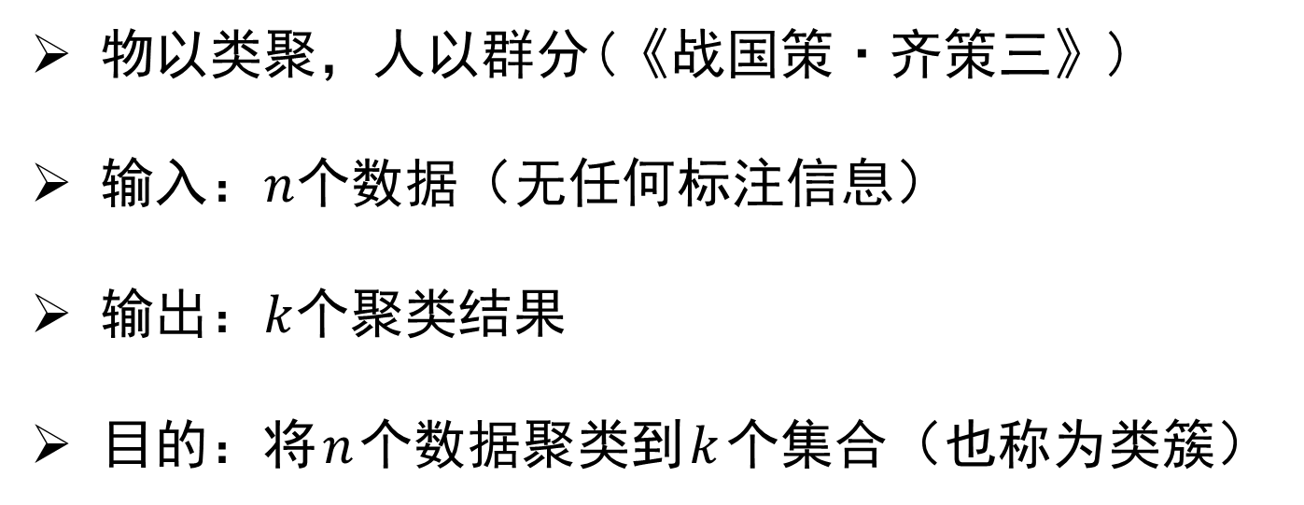
K均值（K-means）聚类
物以类聚，人以群分(《战国策·齐策三》)
输入：$n$个数据（无任何标注信息）
输出：$k$个聚类结果
目的：将$n$个数据聚类到$k$个集合（也称为类簇）

Slide 9
K均值（K-means）聚类
请对下面图形进行分类？

Slide 10
K均值（K-means）聚类
颜色
K=3

Slide 11
K均值（K-means）聚类
形状
K=4

Slide 12
K均值（K-means）聚类
大小
K=2

Slide 13
K均值（K-means）聚类
顶点数
K=3

Slide 14
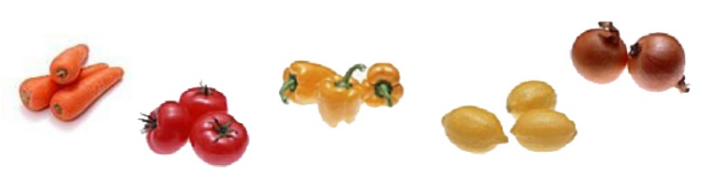
K均值（K-means）聚类
聚类
在同一个类中，数据对象是相似的
不同类之间的对象是不相似的
聚类算法
根据给定的相似性评价标准，将一个数据集合分组成几个聚类
一个好的聚类算法 – 聚类有效性
聚类内部高相似性
聚类之间低相似性

Slide 15
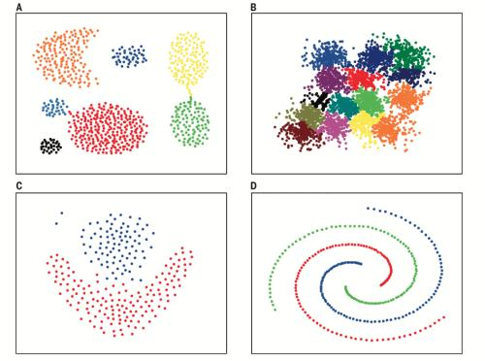
K均值（K-means）聚类
算法思想
对于给定样本集，按照样本之间的距离大小，将样本集划分为K簇。簇内的点尽可能紧密的连在一起，簇间距离尽量大。
Notes:
参考资料：https://blog.csdn.net/XiaoYi_Eric/article/details/80293488

Slide 16
K均值（K-means）聚类
算法优势与不足
K-Means聚类算法通过不断更新预先设定的K个聚类中心位置，实现聚类过程。
优势：速度快，因为它所做的只是计算点和聚类中心之间的距离。
不足：需要人为指定聚类中心个数，而聚类中心往往无法提前获知。
Notes:
参考资料：https://blog.csdn.net/XiaoYi_Eric/article/details/80293488

Slide 17
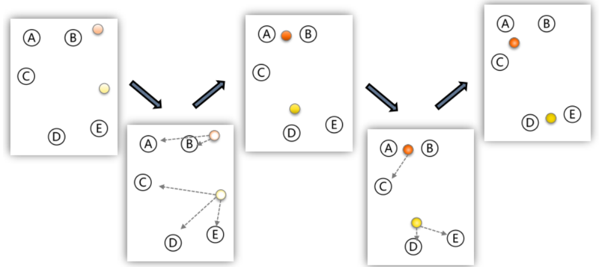
K均值（K-means）聚类
算法聚类过程演示

Slide 18
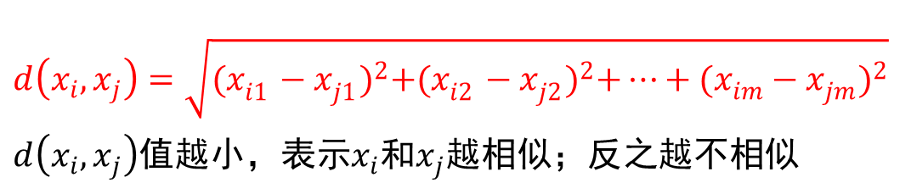
K均值（K-means）聚类
算法聚类过程演示
Step1：设定聚类中心数量K，采用随机初始化K个聚类中心。
随机选择K个不同样本作为聚类初始中心，或采用等间距、网格化特征空间设定聚类初始中心
Step2：计算每个样本点与K个聚类中心的距离，将每个样本归属到距离最近的聚类中心，形成K个样本集合。
$d\left(x_{i},x_{j}\right)=\sqrt{{(x_{i1}^{}−x_{j1}^{})}^{2}+{(x_{i2}^{}−x_{j2}^{})}^{2}+…+{(x_{im}^{}−x_{jm}^{})}^{2}}$ $d\left(x_{i},x_{j}\right)$值越小，表示$x_{i}$和$x_{j}$越相似；反之越不相似
Notes:
参考资料：https://blog.csdn.net/XiaoYi_Eric/article/details/80293488

Slide 19
K均值（K-means）聚类
算法聚类过程演示
Step3：计算每个样本集合的平均值，即每个样本集合中所有样本特征向量的各维平均值，得到平均特征向量，以此作为新的K个聚类中心。
Step4：重复Step2和Step3，直到中心位置不再变化为止，最后的K个聚类中心和K个样本集合即为所求结果。
Notes:
参考资料：https://blog.csdn.net/XiaoYi_Eric/article/details/80293488

Slide 20
K均值（K-means）聚类
K-means聚类举例
以鸢尾花分类实例演示K-means聚类算法。鸢尾花数据集共收集三类鸢尾花，Setosa、Versicolour、Virginica的150条记录，每类各50条记录，每条记录对应4项特征：花萼长度、花萼宽度、花瓣长度、花瓣宽度，通过这4个特征预测该鸢尾花属于哪一品种。

Slide 21
K均值（K-means）聚类
K-means聚类举例
聚类前，需对数据集进行分析，包括数据量级、是否有缺失值、数据属性的数据类型，还有各个属性的极值、均值、分布等汇总统计指标。
为了便于观察，从4个特征中选择萼长、萼宽两个属性进行聚类。首先，绘图观察三类鸢尾花在萼长和萼宽上的散步图。如下图所示：

Slide 22
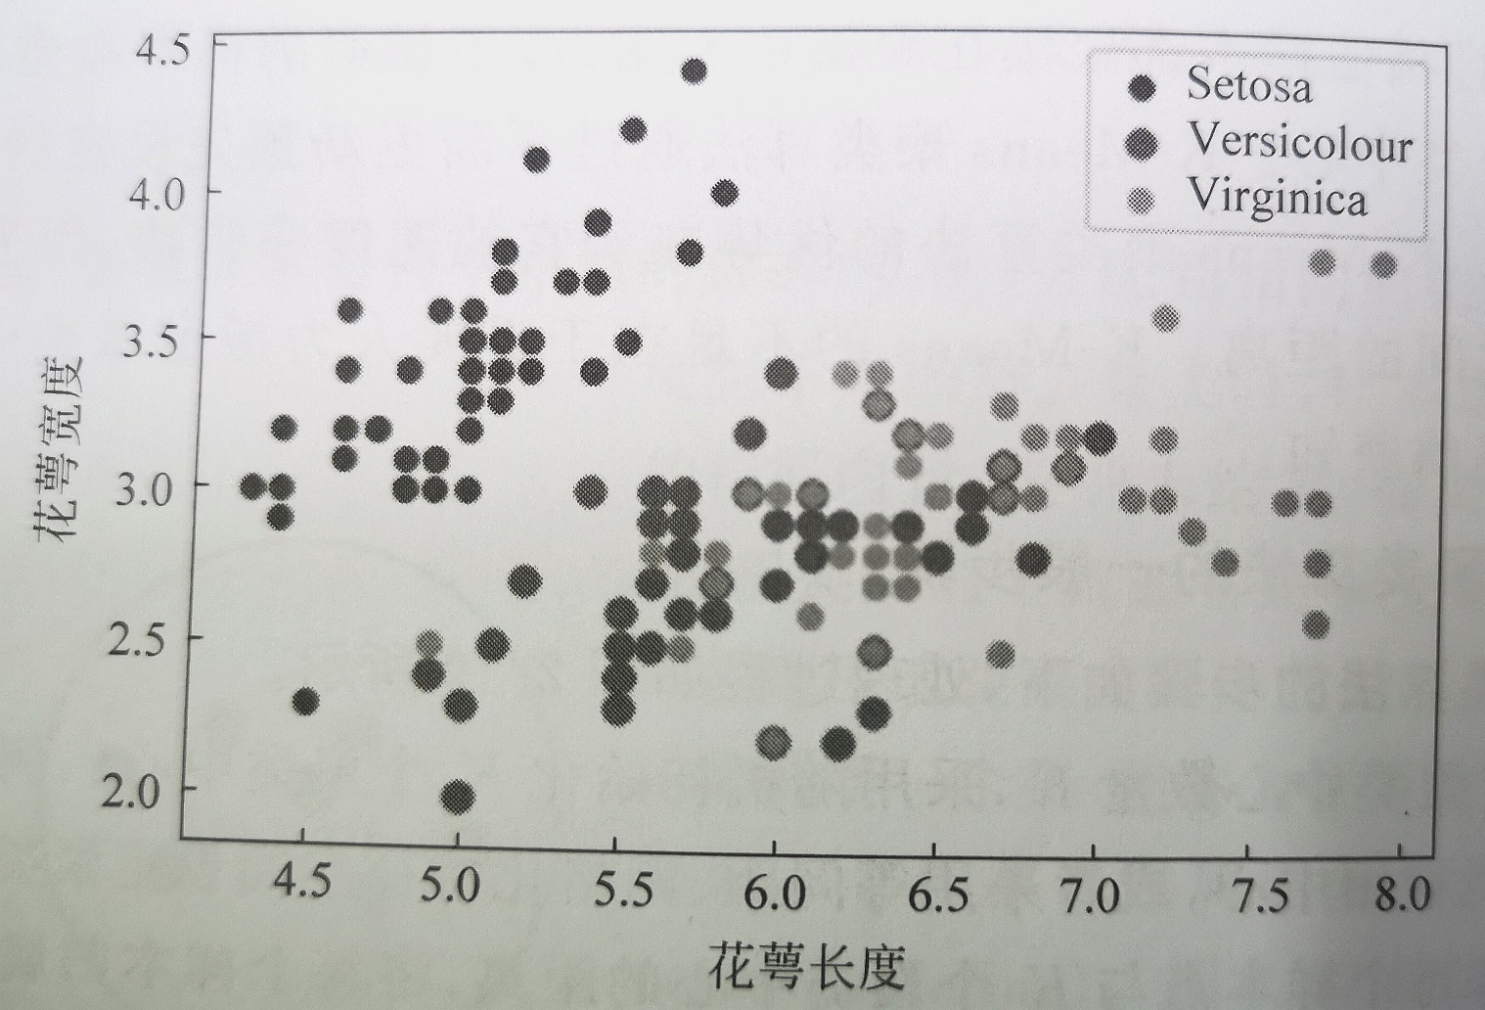
K均值（K-means）聚类
K-means聚类举例

Slide 23
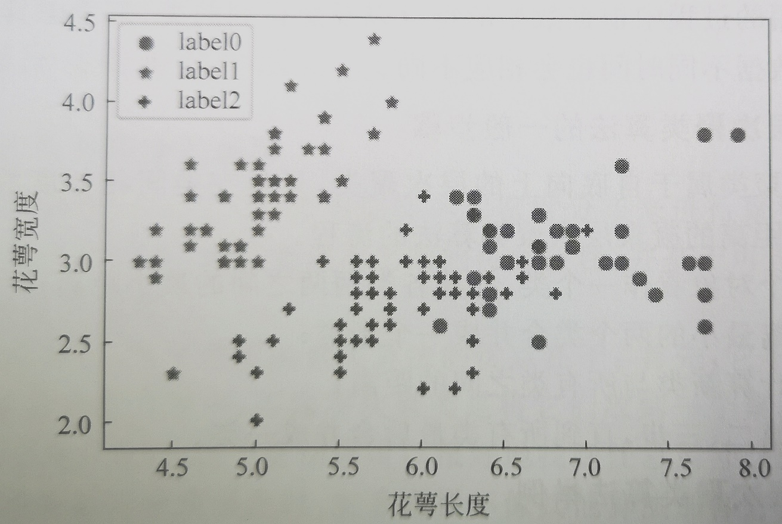
K均值（K-means）聚类
K-means聚类举例
设聚类中心数K=3，聚类后的结果如图所示：
聚类效果不理想，为改进效果，选择鸢尾花最后两个特征重新聚类，如下图所示。

Slide 24
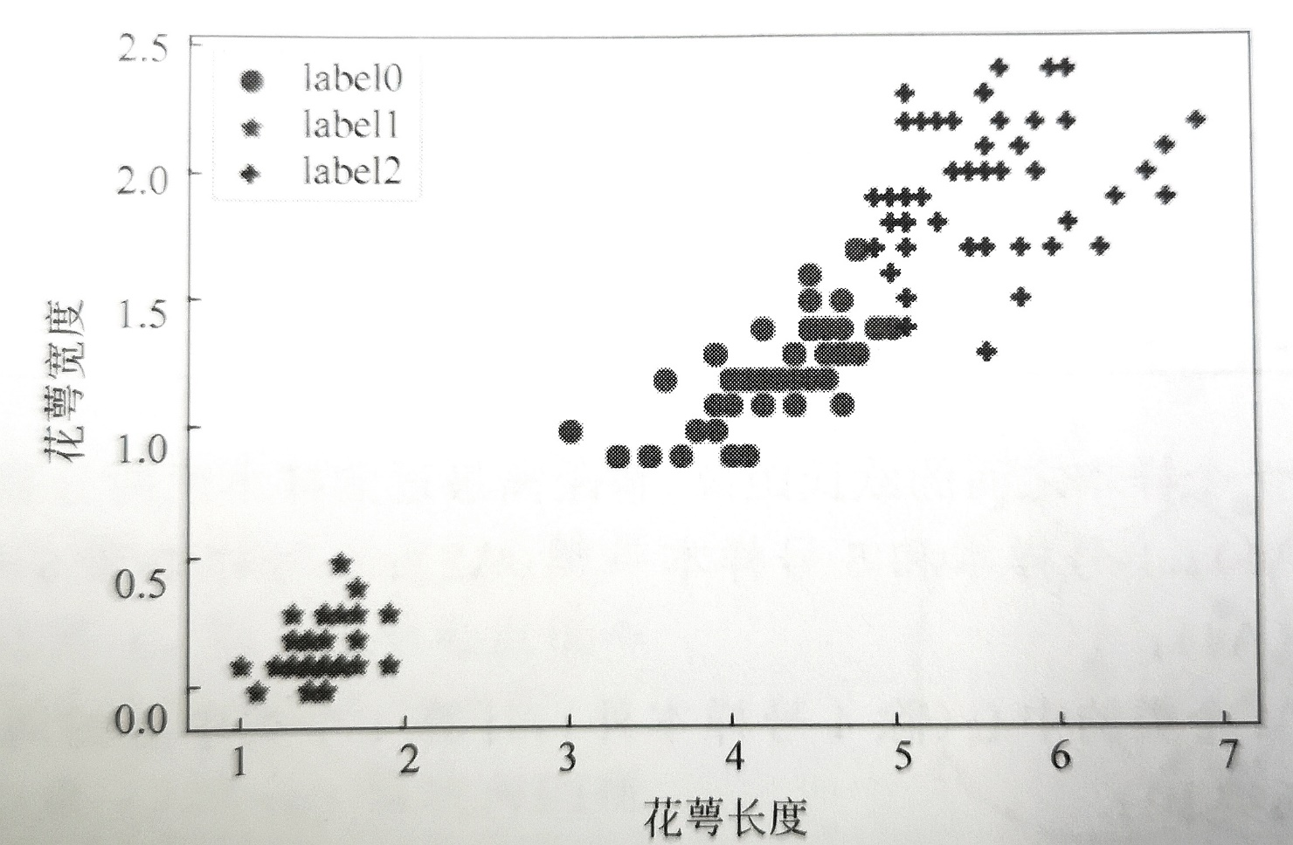
K均值（K-means）聚类
K-means聚类举例

Slide 25
层次聚类
层次聚类算法不同于K-Means聚类算法，它在初始K值和初始聚类中心点的选择上没有预设要求，并且可以将数据间的相似关系以树形结构显示。层次聚类算法根据层次分解的顺序分为：自底向上和自顶向下。

Slide 26
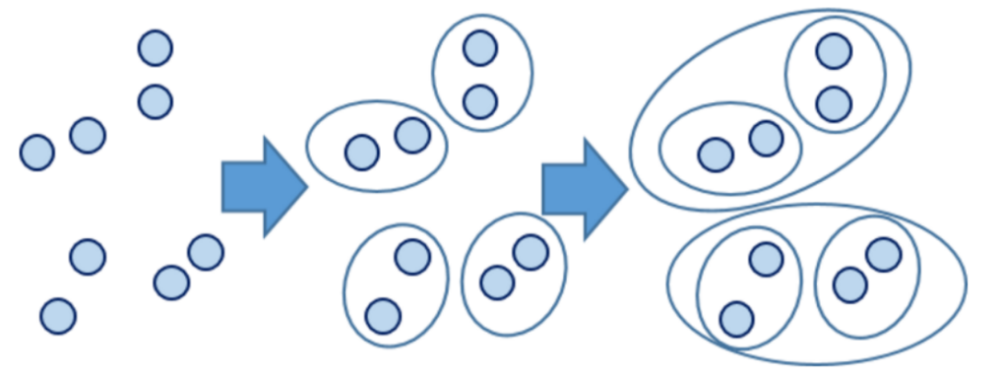
层次聚类
自底而上：从每个个体开始，将每个个体视为一个类，计算各类间的距离，每次将距离最近的类合并到同一个新类。然后，再计算新类与新类之间的距离，将距离最近的新类合并为一个大类。不停合并，直到最后形成一个整个类。
自底向上的层次聚类示意图

Slide 27
层次聚类
自顶向下：一开始所有个体都属于一个类，然后根据规则排除异己，最后每个个体都成为一个类。
上述两种方法并无优劣之分，在实际应用中根据数据的特点以及想得到的类，考虑具体哪种方法计算时所花费的时间少，数据不同时间也会相应不同。

Slide 28
层次聚类
层次聚类举例
现采集到7种不同植物的侧面高度和宽度数据，现利用自底而上层次聚类算法进行聚类。
编号 | 0 | 1 | 2 | 3 | 4 | 5 | 6
高度（米） | 1 | 3 | 4 | 1 | 1.5 | 3 | 2.5
宽度（米） | 2 | 2 | 4 | 2.2 | 3 | 3 | 5

Slide 29
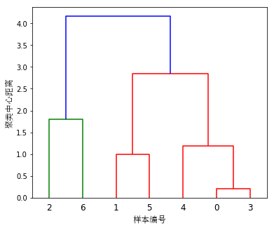
层次聚类
层次聚类举例
计算7个样本间的欧氏距离，距离最近的样本分到一起；
计算四个类的中心（除4号样本外），
计算四个类中心的两两距离，
将最近的A1和A4集聚成新类B1；
计算新类B1的中心，计算A2、
A3和B1类中心的两两距离，将
最近的A2和B1类集聚成新类C1；
最后将剩下的C1和A3类集聚
成一个整体类。

Slide 30
基于密度的聚类算法（DBSCAN）
根据样本的密度分布进行聚类，密度聚类从样本密度的角度出来，来考查样本之间的可连接性，并基于可连接样本不断扩展聚类簇，以获得最终的聚类结果。
密度可达示意图
密度相连示意图

Slide 31
基于密度的聚类算法（DBSCAN）
算法优点：
（1）不需要预置集群的数量；
（2）将离群值认定为噪声，而层次聚类将差异性很大的数据点置于同一集群；
（3）能够很好的找到任意尺寸、任意形状的集群。
算法缺点：
当集群密度变化时，表现不好。

Slide 32
基于密度的聚类算法（DBSCAN）
算法参数：
（1）半径eps：
两个样本之间的最大距离，即扫描半径。
（2）密度阈值MinPts：
以核心点为圆心，eps为半径的圆中的最小样本数。

Slide 33
基于密度的聚类算法（DBSCAN）
算法步骤：
（1）以每一个数据点为圆心x_{i}，以eps为半径画一圆，称为x_{i}的eps邻域。
（2）对所画圆内包含的点进行计数。若一个圆内的点数超过MinPts，则将该圆心记为核心点；若某个点的eps邻域内点的个数小于MinPts但落在核心点的邻域内，则称该点为边界点，既不是核心点也不是边界点的点是噪声点。

Slide 34
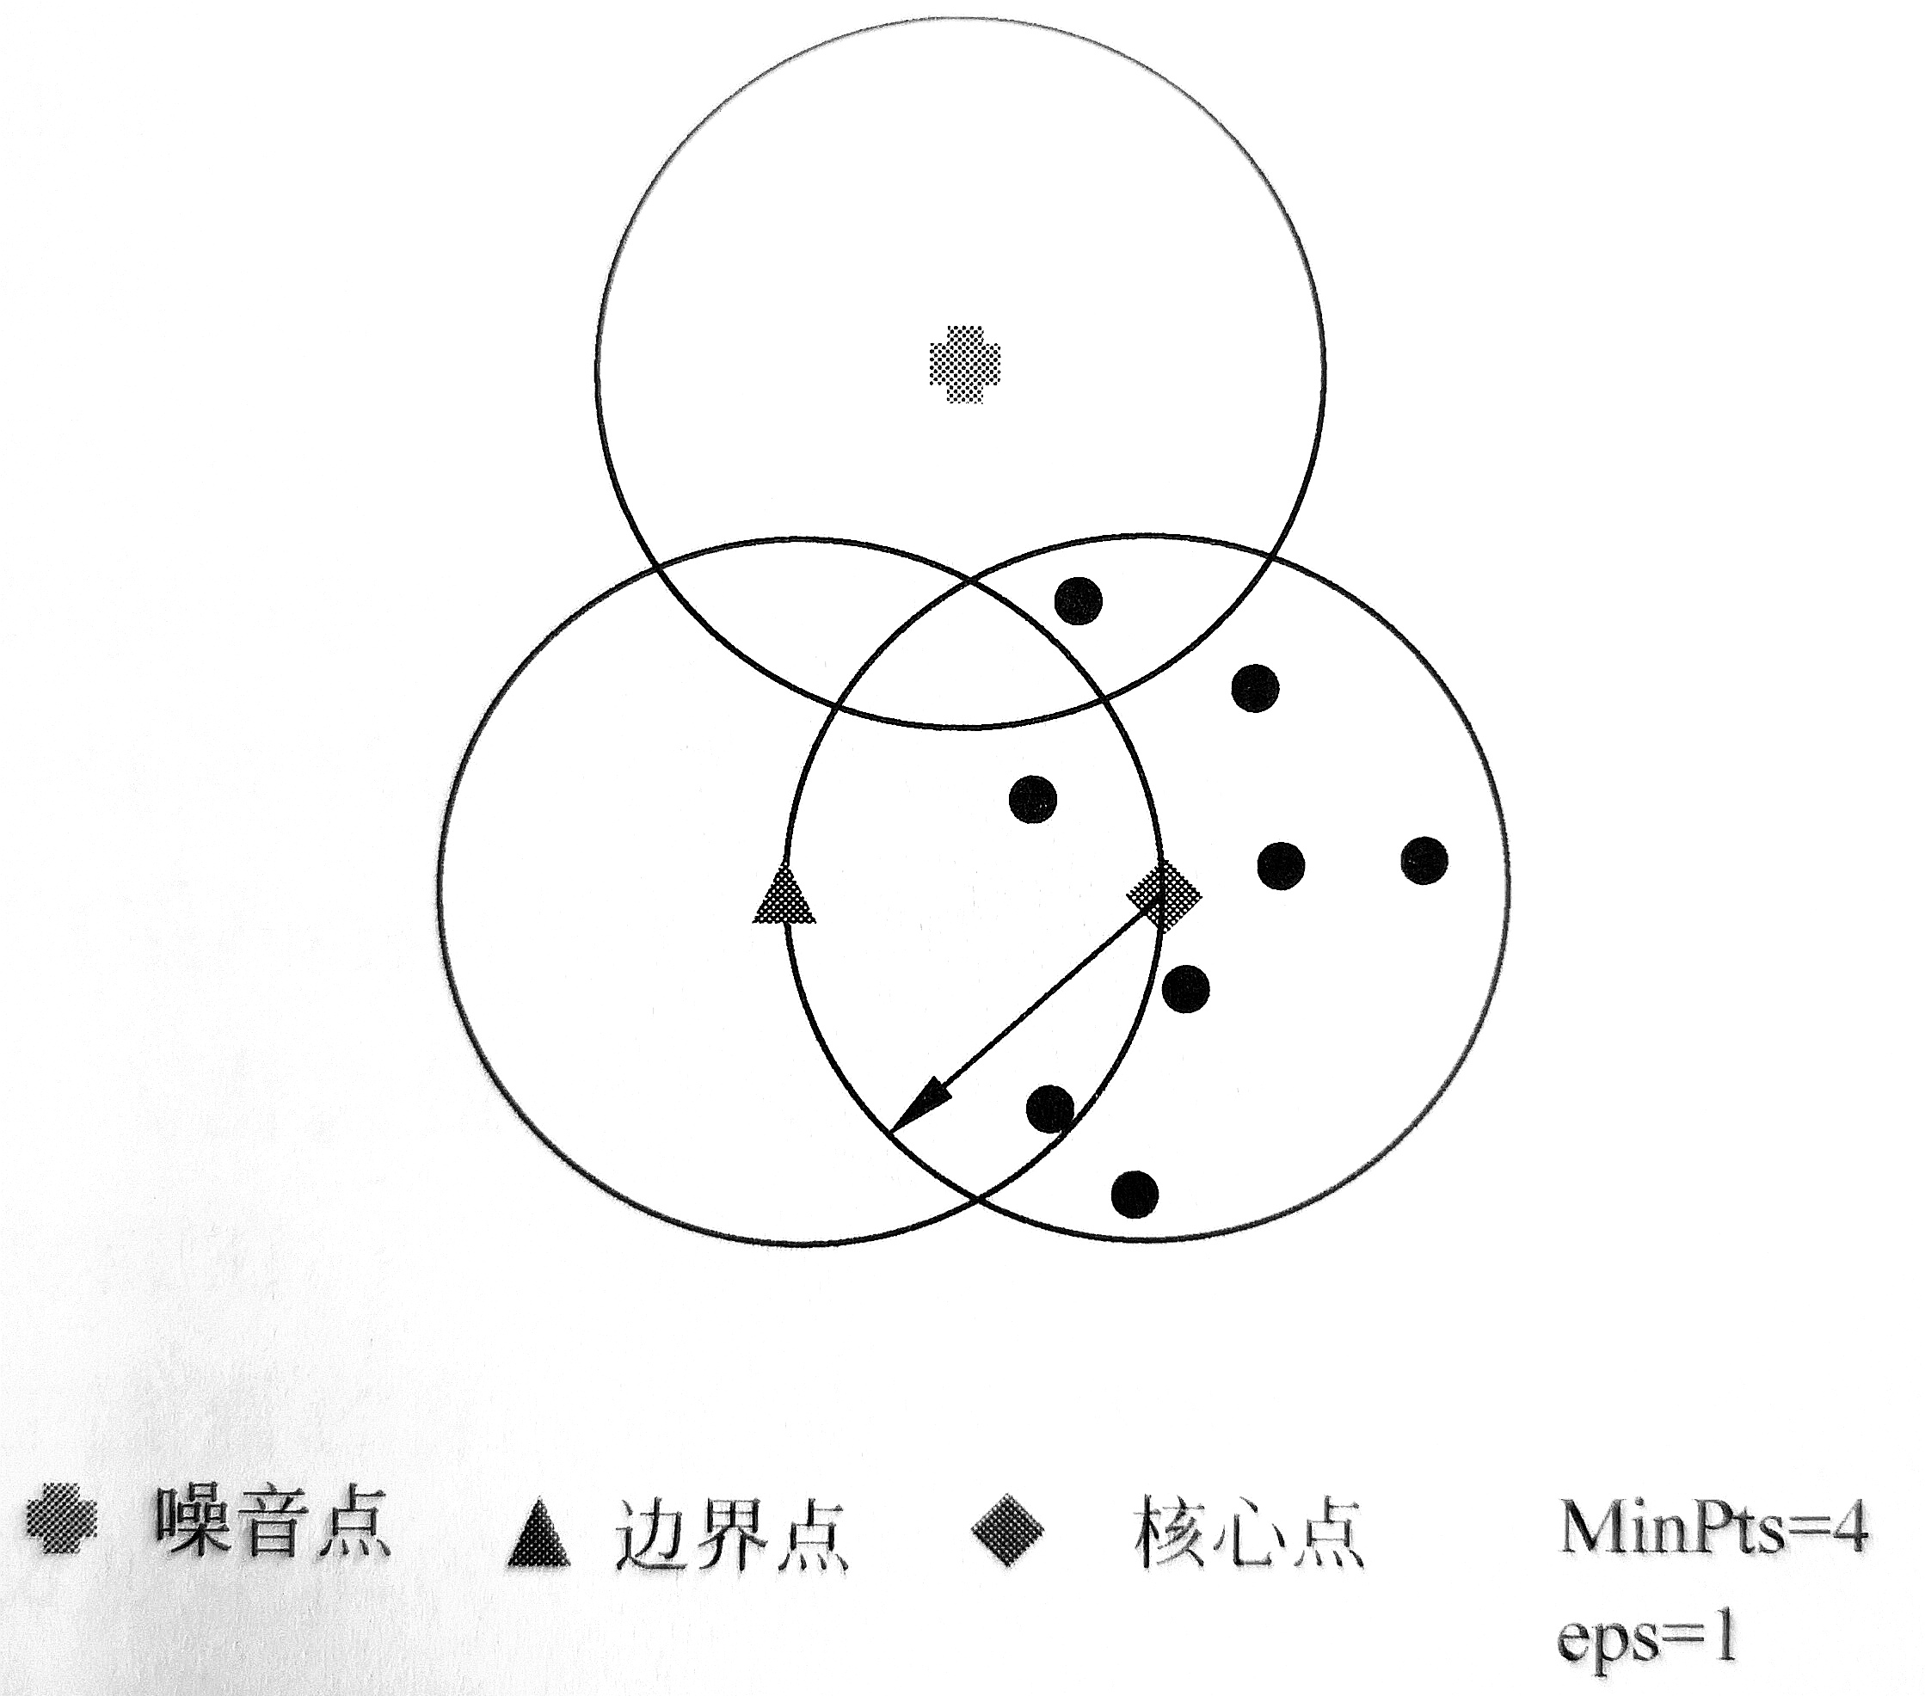
基于密度的聚类算法（DBSCAN）
算法步骤：
（2）对所画圆内包含的点进行计数。
核心点
边界点
噪声点

Slide 35
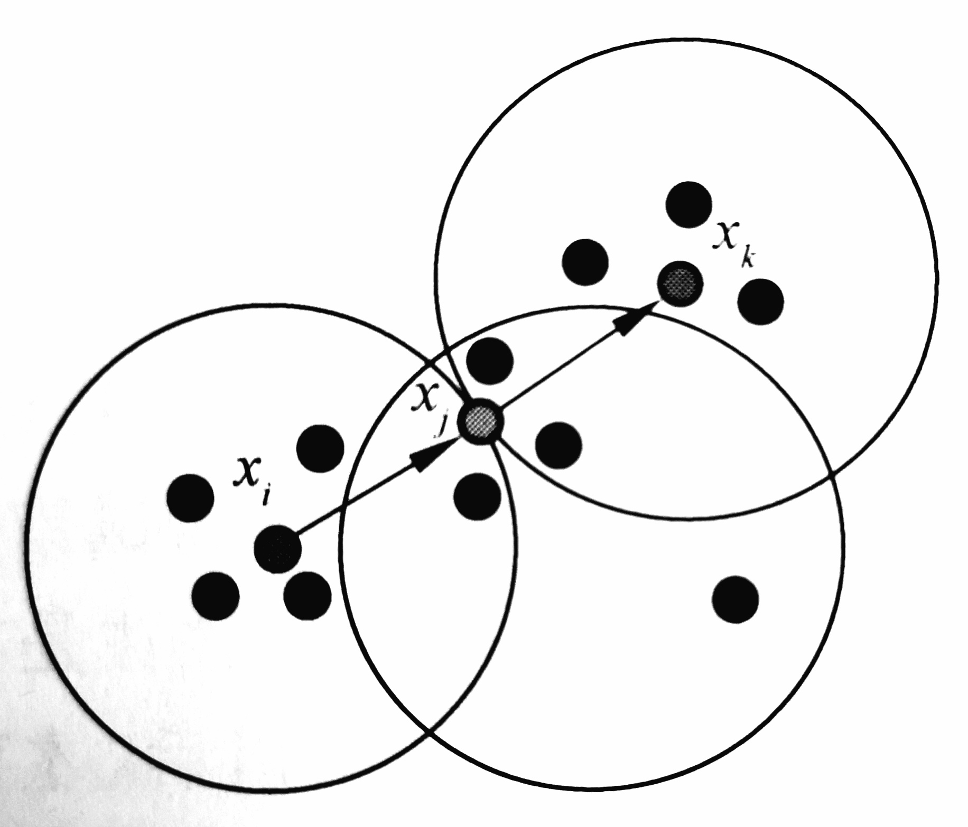
基于密度的聚类算法（DBSCAN）
算法步骤：
（3）核心点x_{i} 的eps邻域内的所有点都是x_{i}的直接密度直达；若x_{j}由x_{i}密度直达， x_{k}由x_{j}密度直达，则x_{k}由x_{i}密度可达。
密度可达示意图

Slide 36
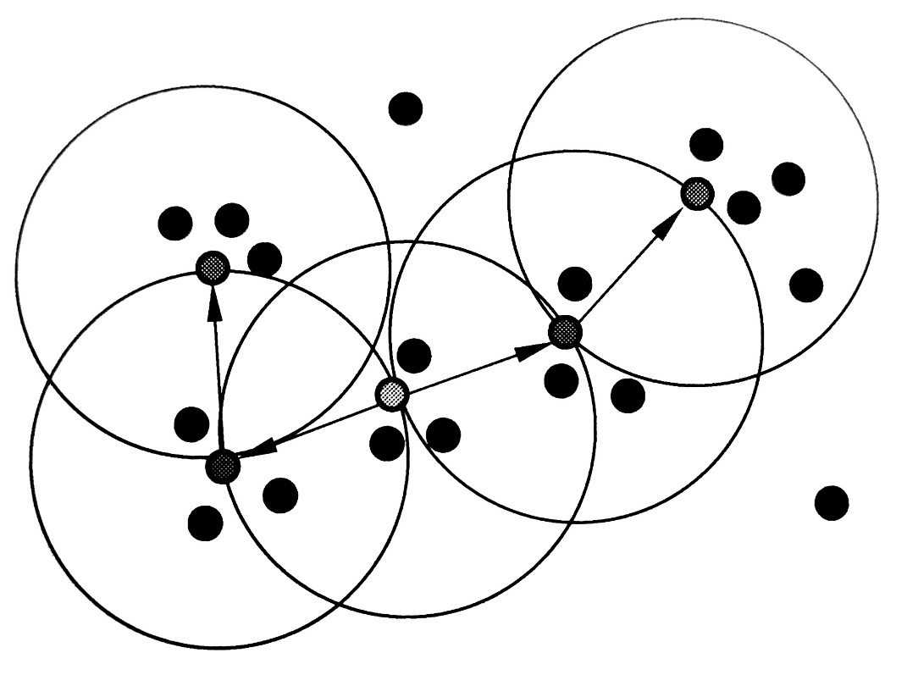
基于密度的聚类算法（DBSCAN）
算法步骤：
（4）对于x_{k} ，x_{i} 和x_{j}都可以由x_{k}密度可达，则称x_{i}和x_{j}密度相连。将密度相连的点连接在一起，就形成了聚类簇。
密度相连示意图

Slide 37
基于密度的聚类算法（DBSCAN）
若一个点的eps邻域内的点的总数小于阈值，则该点是低密度点；若大于阈值，则该点是高密度点。
若一个高密度点在另外一个高密度点的邻域内，直接把这两个高密度点相连，这是核心点。
若一个低密度点在高密度点的邻域内，将低密度点连在距离它最近的高密度点上，这是边界点。
不在任何高密度点的eps邻域内的低密度点，是异常点。

